Slide 1
第八章
目标代码生成

Slide 2
本章要求
主要内容：目标代码生成的任务，设计目标代码生成器需要考虑的主要问题，简单的代码生成器，Sample语言目标代码生成器的设计
重点掌握：代码生成要考虑的主要问题，寄存器的分配，基本块的代码生成，以及从DAG生成代码

Slide 3
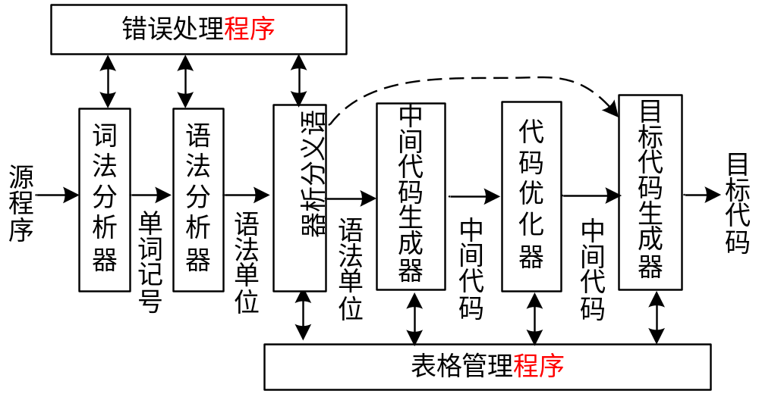
目标代码生成所处的位置：

Slide 4

8.1 概述
各种代码的形式
  中间代码：后缀式，三地址代码，四元式
  符号表中的项：名字，类型，嵌套深度，偏移量
  目标代码：绝对机器代码，可重定位代码，汇编
代码生成器的输出必须是正确和高质量的
产生最优化代码的问题是不可判定的

Slide 5
代码生成器设计中的问题
代码生成器依赖于目标机器和操作系统
要充分发挥目标机器的能力：充分利用目标机器的资源
代码生成器固有的问题
  指令选择
  寄存器分配
  计算次序选择
  存储管理
可移植的代码生成器
  机器描述

Slide 6
代码生成器的输入
符号表信息
  决定中间代码中名字所代表的数据对象的运行地址
    偏移量
    作用域
  可能在动态时刻作为调试信息存在
中间代码
  代码生成的很多技术是可以用于不同的中间代码
  代码生成前，中间代码记录了足够详细的程序信息
    名字的值可以表示为目标机器能够直接操作的数
    类型检查已经完成
    明显的语义错误已经发现

Slide 7
代码生成器的输出：目标程序
绝对机器语言
  可以放在内存中固定地方，并立即执行
  小程序、需要迅速编译和执行
可重定位的机器语言
  程序可以分为多个目标模块，分别编译
  需要连接装配器将一组可重定位模块一起装入执行
  需要额外的开销，但灵活：可分别编译子程序和从目标模块中调用其它先前编译好的程序模块
  如果目标机器不能自动处理重定位，则编译器必须提供显式的重定位信息给装配程序
汇编语言
  代码生成的过程容易
  避免了重复汇编器的工作

Slide 8
存储管理
把程序中的名字映射到运行时的目标对象的地址是由前端和代码生成器共同完成的
  语言中过程的语义决定了运行时刻名字如何与存储空间相联系
  对名字的引用通过符号表
    记录了名字在过程数据区的相对地址
    所需要的存储空间
  运行时活动记录的管理
    运行时活动记录的分配和释放作为过程调用和返回序列的一部分
      call（调用），return（返回）
      halt（暂停），其它语句
  存储管理分静态、栈式和堆式存储分配

Slide 9
一个代码生成器的输入
其中，arr，i，j是过程s中定义的数据；buf和n是过程p定义的数据
三地址代码
S的活动记录
p的活动记录
/*s的代码 */
action₁
call p
action₂
halt
/*p的代码 */
action₃
return
0：
返回地址
arr
i
j
0：
返回地址
buf
n
4：
4：
56：
60：
84：

Slide 10
指令地址的决定
通过一个计数器决定每个指令的地址
标号的处理：j: goto i /*j是当前语句的号码*/
  如果i小于j
    i出现在j之前，目标地址是i对应的三地址代码的第一条指令地址
  如果i大于j
    i出现在j之后，目标地址此时不可知，可以利用回填的技术解决

Slide 11
指令选择
目标机器指令系统的性质决定了指令选择的难易程度
指令系统的一致性和完整性是重要因素
  如果目标机器不能以一致的方式支持各种数据类型，则每种例外都要专门的处理
指令的速度和机器的特点是另一些重要的因素
  如果不考虑目标程序的效率，则指令选择是直截了当的
代码的质量取决于它的执行速度和长度
  可以从多种指令中选择合适的：a=a+1
    MOV AX,a
    ADD AX,#1 INC a
    MOV a,AX
  时间信息对代码序列是重要的，但不是任何时候都精确的

Slide 12
指令选择的例子
逐条语句地产生代码的方法常常产生低质量的代码
    MOV AX,b
    ADD AX,c
    MOV a,AX
    MOV AX,a
    ADD AX,e
    MOV d,AX
    a = b + c
    d = a + e

Slide 13
寄存器分配
利用寄存器放置运算对象的指令比运算对象在内存中的指令短些
执行也快些
充分利用寄存器对高质量的代码生成是重要的
寄存器
片内CACHE
片外CACHE
主存
外存
寄存器优化
局部性优化

Slide 14
寄存器分配（续）
寄存器使用的两个子问题
  寄存器分配：为程序的某一点选择驻留在寄存器中的一组变量
  寄存器指派：挑出变量将要驻留的具体寄存器
寄存器分配的最优化是NP完全的
  特定要求的满足

Slide 15
计算次序选择
计算执行的次序会影响目标代码的效率
  选择最佳次序是一个NP完全问题
  （a+R0）*（R2+R3）
  MOV R1 , A MOV R1 , A
  ADD R1 , R0 MUL R2 , R3
  MUL R2 , R3 ADD R1 , R0
  ADD R1 , R2 ADD R1 , R2

Slide 16
代码生成的途径
代码生成器的目的
  正确的代码：最重要的目标
  易于实现、调试和维护
代码生成需要多方面的信息
  流信息
  依赖信息
  … …
代码生成的可移植性也是要考虑的一个问题
  将机器相关部分和不相关部分区分开

Slide 17
8.2 目标机及指令系统简介
熟悉目标机器和它的指令系统
  是设计一个好的代码生成器的先决条件
  但不存在通用的有效的机器描述
目标机器
  8086是16位微处理器，字节可寻址机器，2字节为一个字
  8086有14个16位寄存器，包括4个数据寄存器：AX、BX、CX、DX，4个段寄存器：CS、DS、SS、ES，2个变址寄存器：SI、DI，2个指针寄存器：BP、SP，1个指令寄存器IP，和1个标志寄存器：flag。
  数据寄存器是通用寄存器，主要用来进行运算，一次可以按照16位访问，也可以单独访问高8位和低8位，分为AH、AL，BH、BL，CH、CL，DH、DL。

Slide 18
内存一般分为代码段、数据段、堆栈段、扩展段4个段。分别用CS、DS、SS、ES四个段寄存器来访问不同的段。

Slide 19
CS
程序代码存放在代码段，首地址存放在CS寄存器中，当前要读取的指令在段内的存放地址放在IP寄存器中，也就是说，当前指令在内存中的实际物理地址由CS:IP来确定，每次CPU根据CS:IP来读取当前要执行的指令，然后IP自动加1。由于内存地址是20位，能够访问1M的物理内存，而寄存器是16位，因此指令存放的实际物理地址是（CS）*16 +（IP）的值。

Slide 20
DS
数据存放在数据段，首地址存放在DS寄存器中；函数调用和返回时，需要建立/退出栈帧，需要用到堆栈段，堆栈段的首地址存放在SS寄存器中，堆栈的栈顶地址存放在SP寄存器中；为了一些扩展应用，还设置有扩展段，扩展段首地址存放在ES寄存器中。BX和BP这两个寄存器通常用于指定数据区的基址，称为基址寄存器；SI和DI大多用来表示相对源和目的基址的偏移量，称为变址寄存器。

Slide 21
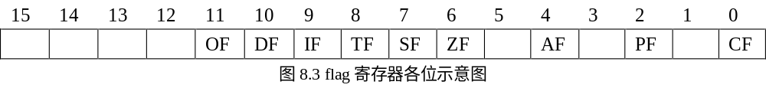
标志寄存器
CF:进位标志位
ZF:零标志位
PF:奇偶标志位
SF:符号标志位
OF:溢出标志位
DF:方向标志位
IF:中断允许标志
TF:单步跟踪标志
AF:辅助进位/借位标志位
1、3、5、12、13、14、15位没有使用。

Slide 22
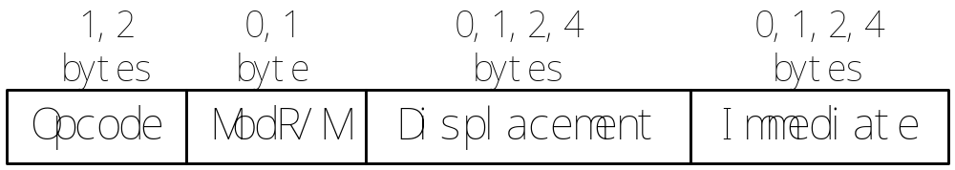
80x86指令系统介绍
Intel 80x86 指令格式
Opcode是指令的操作码，用来告诉CPU执行哪个操作。
Mod/M主要用来指定寻址方式、寄存器号；选择的寻址方式（圆括号表示取其中的内容）包括寄存器寻址、直接寻址、寄存器间接寻址和基址（或变址）寻址。
Displacement和Immediate是内存偏移地址和立即数。

Slide 23
  有三类指令：
  数据传送指令（MOV）
  算术逻辑运算指令（ADD，SUB，MUL，DIV，AND，OR，CMP等）
  控制转移指令（无条件跳转、条件跳转、函数调用和返回）
（1）数据传送指令。
MOV Rd,Rs/M ;表示将Rs/M中的内容送到Rd中；
MOV Rd,Rs ;表示将Rs中的内容送到Rd中
MOV Rd,imm ;imm为立即数，表示将imm送到Rd中
MOV M,Rs ;M为内存单元，表示将Rs中的数据存入内存单元M中
PUSH Rd ;表示将Rd的数据压入堆栈
（2）算术逻辑运算指令。
ADD Rd,Rs/M ;表示(Rd)+(Rs)或(M)送Rd
ADD Rd,imm ;表示(Rd)+ imm送Rd

Slide 24
（3）转移指令。
转移指令指的是它的执行能修改IP的值，转移指令分为无条件转移和条件转移指令。无条件转移指令是指JMP。
CMP指令是比较操作，相当于减法操作，执行结果不保存，执行后将对标志寄存器ZF、PF、SF、CF、OF产生影响。条件转移将根据这些标志位进行修改IP的值，条件转移指令有多种，对无符号数各指令的含义如表8.1所示下表：
改变指令执行顺序的指令还有子程序调用指令CALL和返回指令RET。
指令码 | 意义 | 条件
JE | 相等时转移 | zf =1
JNE | 不相等时转移 | zf=0
JB | 低于则转移 | cf=1
JNB | 不低于则转移 | cf=0
JA | 高于则转移 | cf=0且zf=0
JNA | 不高于则转移 | cf=1或zf=1

Slide 25
8.3 一个简单的代码生成器
简单的代码生成器即是不考虑目标代码的效率，也不考虑对寄存器的选择，只是依次把每条中间代码根据算符的含义直接翻译为对应的80x86汇编指令。
简单代码生成的核心就是理解每条四元式的含义是什么，选择用怎样的目标代码来实现这条四元式的功能，因此，针对不同的指令系统，都需要对每条四元式所对应的汇编指令序列。
根据四元式的形式去查表就可以了。
从正确性上看，简单代码生成器生成的目标代码没有问题，但它却有很多冗余操作，这会大大降低目标代码运行的效率。

Slide 26
中间代码的简单翻译方法
如果不考虑目标代码的效率，只是依次把每条中间代码翻译为8086的汇编指令
序号 | 四元式代码 | 汇编代码 | 含义
（1） | （+，A，B，T） | MOV AX,A ADD AX,B MOV T,AX; | 加法
（2） | （—，A，B，T） | MOV AX,A SUB AX,B MOV T,AX | 减法
（3） | （*，A，B，T） | MOV AX,A MOV BX,B MUL BX MOV T,AX | 乘法
（4） | （/，A，B，T） | MOV AX,A MOV DX, 0 MOV AX,B DIV BX MOV T,AX | 求除法的商

Slide 27
（5） | （%，A，B，T） | MOV AX,A MOV DX, 0 MOV AX,B DIV BX MOV T,DX | 求余数
（6） | （<，A，B，T） | MOV DX,1 MOV AX,A CMP AX,B JB _LT MOV DX,0 _LT: MOV T ,DX | 小于置T为1，否则T为0
（7） | （>=，A，B，T） | MOV DX,1 MOV AX,A CMP AX,B JNB _GE MOV DX,0 _GE: MOV T ,DX | 不小于置T为1，否则T为0
（8） | （>，A，B，T） | MOV DX,1 MOV AX,A CMP AX,B JA _GT MOV DX,0 _GT: MOV T ,DX | 大于置T为1，否则T为0

Slide 28
（9） | （<=，A，B，T） | MOV DX,1 MOV AX,A CMP AX,B JNA _LE MOV DX,0 _LE: MOV T ,DX | 不大于置T为1，否则T为0
（10） | （==，A，B，T） | MOV DX,1 MOV AX,A CMP AX,B JE _EQ MOV DX,0 _EQ: MOV T ,DX | 等于置T为1，否则T为0
（11） | （!=，A，B，T） | MOV DX,1 MOV AX,A CMP AX,B JNE _NE MOV DX,0 _NE: MOV T ,DX | 不等于置T为1，否则T为0
（12） | （&&，A，B，T） | MOV DX,0 MOV AX,A CMP AX,0 JE _AND MOV AX,B CMP AX,0 JE _AND MOV DX,1 _AND: MOV T ,DX | A、B都不为0时结果为1，否则为0

Slide 29
（17） | （JNZ，A， ，P） | MOV AX,A CMP AX,0 JE _EZ JMP far ptr P1 _EZ: NOP | 若A不为0，跳转到P1，P1是中间代码P对应的第一条指令的地址
（18） | （para，A， ， ） | MOV AX,A PUSH AX | 表示函数的参数，需要先压入堆栈
（19） | （CALL，fun， ， ） | CALL A | 表示调用函数fun
（20） | （RET，A， ， ） | MOV AX,A MOV SP,BP POP BP RET | 返回结果放在AX寄存器中，恢复寄存器原有的值
（21） | （RET， ， ， ） | MOV SP,BP POP BP RET | 直接返回，不返回结果，恢复寄存器原有的值
（22） | （fun， ， ， ） | PUSH BP MOV BP,SP SUB SP | 单独一个标识符表示函数定义，建立函数栈帧

Slide 30
（13） | （||，A，B，T） | MOV DX,1 MOV AX,A CMP AX,0 JNE _OR MOV AX,B CMP AX,0 JNE _OR MOV DX,0 _OR: MOV T ,DX | A、B有1个为1时结果为1，否则为0
（14） | （！，A， ，T） | MOV DX,1 MOV AX,A CMP AX,0 JE _NOT MOV DX,0 _NOT: MOV T ,DX | A为0时结果为1，否则为0
（15） | （J， ， ， P） | JMP far ptr P1 | 无条件跳转到P1，P1是中间代码P对应的第一条指令的地址
（16） | （JZ，A， ，P） | MOV AX,A CMP AX,0 JNE _NE JMP far ptr P1 _NE: NOP | 若A为0，跳转到P1，P1是中间代码P对应的第一条指令的地址

Slide 31
例：利用简单的代码生成算法将赋值语句
A =（B+C)*D+E 翻译为目标代码
四元式代码 | 汇编代码
1.（+,B,C,T₁） | 1. MOV AX,B 2. ADD AX,C 3. MOV T₁,AX
2.（*,T₁,D,T₂） | 4. MOV AX,T₁ 5. MUL AX,D 6. MOV T₂,AX
3.（+,T₂,E,A） | 7. MOV AX,T₂ 8. ADD AX,E 9. MOV A,AX
第4和第7行是多余的，T₁和T₂本来在AX中；而且T₁和T₂是生成中间代码时引入的临时变量，出了所在的基本块将不再被引用，所以3和6两行代码也可以省掉。

Slide 32
8.4 基本块的代码生成器
为了使生成的代码更加高效，应考虑在一个基本块范围内如何充分利用寄存器。
把操作数尽可能地保存在寄存器中，充分利用寄存器进行运算，总指令数和访问内存指令数都可以减少。
各个基本块都可以独立考虑寄存器的分配和使用问题。这样，每个基本块一开始都可以假定每个寄存器都是可用的，退出该基本块时，将后续还需要使用的寄存器中的内容全部写入存储器中。
引用信息和活跃信息
考虑以下三个方面：
（1）尽可能留
（2）尽可能用
（3）及时腾空

Slide 33
基本块与流图
基本块
  具有原子性的一组连续语句序列。
  控制从第一条语句（入口语句）流入，从最后一条语句（出口语句）流出，中途没有停止或分支
如：
  t₁:=a*a
  t₂:=b*b
  t₃:=t₁+t₂
基本块：
  t₁:=a*a
  t₂:=a*b
  t₃:=2*t₂
  t₄:=t₁+t₃
  t₅:=b*b
  t₆:=t₄+t₅

Slide 34
基本块的划分方法
确定入口语句：
  三地址代码的第一条语句；
  goto语句转移到的目标语句；
  紧跟在goto语句后面的语句。
确定基本块：
  从一个入口语句（含该语句）到下一个入口语句（不含）之间的语句序列；
  从一个入口语句（含该语句）到停止语句（含该语句）之间的语句序列。

Slide 35
Pascal程序片断：
(1) i:=1
(2) if i<=10 goto (4)
(3) goto (17)
(4) t₁:=4*i
(5) t₂:=a-4
(6) t₃:=4*i
(7) t₄:=a-4
(8) t₅:=t₄[t₃] /* t₅=a[i] */
(9) t₆:=4*i
(10) t₇:=b-4
(11) t₈:=t₇[t₆] /* t₈=b[i] */
(12) t₉:=t₅+t₈
(13) t₂[t₁]:=t₉
(14) t₁₀:=i+1
(15) i:=t₁₀
(16) goto (2)
(17) …
B₁
B₂
i:=1;
while (i<=10) do
begin
a[i]:=a[i]+b[i];
i:=i+1
end;
B₃
B₄
B₅

Slide 36
流图
把控制信息加到基本块集合中，形成程序的有向图，称为流图（控制流图）。
流图的结点是基本块。
由程序的第一条语句开始的基本块，称为流图的首结点。
如果在某个执行序列中，基本块B₂紧跟在基本块B₁之后执行，则从B₁到B₂有一条有向边，B₁是B₂的前驱，B₂是B₁的后继。即如果：
  有一个条件/无条件转移语句从B₁的最后一条语句转移到B₂的第一条语句；
  B₁的最后一条语句不是转移语句，并且在程序的语句序列中，B₂紧跟在B₁之后。

Slide 37
流图示例：
B₁
(1) i:=1
B₂
(2) if i<=10 goto B₄
B₄
(4) t₁:=4*i
(5) t₂:=a-4
(6) t₃:=4*i
(7) t₄:=a-4
(8) t₅:=t₄[t₃]
(9) t₆:=4*i
(10) t₇:=b-4
(11) t₈:=t₇[t₆]
(12) t₉:=t₅+t₈
(13) t₂[t₁]:=t₉
(14) t₁₀:=i+1
(15) i:=t₁₀
(16) goto B₂
B₃
(3) goto B₅
B₅
(17) ……

Slide 38
下次引用信息
在把三地址代码转换成为目标代码时，遇到的一个重要问题：
  如何充分利用寄存器？
基本思路：
  在一个基本块范围内考虑
  把在基本块内还要被引用的变量的值尽可能保存在寄存器中
  把在基本块内不再被引用的变量所占用的寄存器尽早地释放
如：翻译语句 x:=y op z
  x、y、z在基本块中是否还会被引用？
  在哪些三地址语句中被引用？

Slide 39
活跃变量
考虑变量 x 和程序点 p
分析 x 在点 p上的值是否会在流图中的某条从点p出发的路径中使用。
  是，则 x在 p上是活跃的；
  否则，x在 p上是死的。
基于流图进行活跃变量分析，可以实现基本块的存储分配，即只需为活跃变量分配寄存器即可。
活跃信息用于代码优化时的全局数据流分析。

Slide 40
下次引用
三地址语句序列：
  i: x:=1
  j: y:=x op z
语句i对变量x定值
没有对变量x定值的其他语句
语句j引用x在语句i处定的值
    语句 j 是三地址语句 i 中 x 的下次引用信息。
假定
  讨论在一个基本块内的引用信息
  所有的变量在基本块出口处都是活跃的
  三地址语句的结构中，记录语句中出现的每个名字的下次引用信息和活跃信息
  符号表中含有记录下次引用信息和活跃信息的域

Slide 41
算法
输入：组成基本块的三地址语句序列。
输出：基本块中各变量的下次引用信息。
方法：
1. 把基本块中各变量在符号表中的下次引用信息域置为“无下次引用”、活跃信息域置为“活跃”。
2. 从基本块出口到入口由后向前依次处理各语句，对每个三地址语句 i: x:=y op z，依次执行下述步骤：
  ①把当前符号表中变量 x 的下次引用信息和活跃信息附加到语句 i 上；
  ②把符号表中 x 的下次引用信息置为“无下次引用”，活跃信息置为“非活跃”；
  ③把当前符号表中变量y和z的下次引用信息和活跃信息附加到语句 i 上；
  ④把符号表中y和z的下次引用信息均置为 'i'，活跃信息均置为“活跃”。
①②
③④
不能
颠倒

Slide 42
例：计算B4中变量的下次引用信息
变量 下次 活跃
i 无 活
a 无 活
b 无 活
t₁ 无 活
t₂ 无 活
t₃ 无 活
t₄ 无 活
t₅ 无 活
t₆ 无 活
t₇ 无 活
t₈ 无 活
t₉ 无 活
t₁₀ 无 活
初始化符号表：
B₄
(4) t₁:=4*i
(5) t₂:=a-4
(6) t₃:=4*i
(7) t₄:=a-4
(8) t₅:=t₄[t₃]
(9) t₆:=4*i
(10) t₇:=b-4
(11) t₈:=t₇[t₆]
(12) t₉:=t₅+t₈
(13) t₂[t₁]:=t₉
(14) t₁₀:=i+1
(15) i:=t₁₀
(16) goto B₂

Slide 43
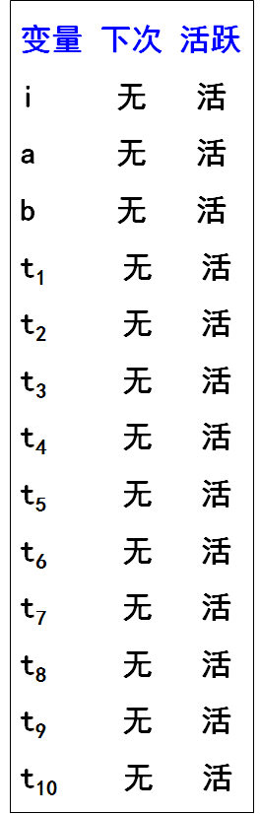
从出口到入口依次检查每条语句
(4) 活
(14) 活
(9) 活
(6) 活
无 非活
B₄
(4) t₁:=4*i
(5) t₂:=a-4
(6) t₃:=4*i
(7) t₄:=a-4
(8) t₅:=t₄[t₃]
(9) t₆:=4*i
(10) t₇:=b-4
(11) t₈:=t₇[t₆]
(12) t₉:=t₅+t₈
(13) t₂[t₁]:=t₉
(14) t₁₀:=i+1
(15) i:=t₁₀
(16) goto B₂
t₁ (13) 活
i (6) 活
(7) 活
(5) 活
t₂ (13) 活
a (7) 活
(10) 活
t₃ (8) 活
i (9) 活
(13) 活
无 非活
t₄ (8) 活
a 无 活
无 非活
(13) 活
t₅ (12) 活
t₄ 无 活
t₃ 无 活
(8) 活
无 非活
t₆ (11) 活
i (14) 活
(8) 活
无 非活
t₇ (11) 活
b 无 活
(12) 活
无 非活
t₈ (12) 活
t₇ 无 活
t₆ 无 活
(11) 活
无 非活
t₉ (13) 活
t₅ 无 活
t₈ 无 活
(11) 活
无 非活
t₂ 无 活
t₁ 无 活
t₉ 无 活
无 非活
(12) 活
t₁₀ (15) 活
i 无 非活
(13) 活
无 非活
i: 无 活
t₁₀ 无 活
(15) 活
无 非活

Slide 44
算法 寄存器分配，getreg(i, R) 输入：第i条四元式代码，i:(op,y,z,x) 输出：寄存器的编号 步骤： （1）如果y在寄存器R_{i}中，且R_{i}没有保留其他任何变量，此外，或者y和x是同一变量，或者y在执行完i:(op,y,z,x)以后y为非活跃、无引用（可以查阅引用信息和活跃信息），则返回y的寄存器作为R，并更新y的地址描述器删除y和R之间的关系。转(4)。 （2）如果(1)失败，则当有空闲寄存器时就返回一个空闲寄存器R_{i}作为R。转(4)。 （3）如果(2)失败，则从已分配的寄存器中选取一个R_{i}为所需的寄存器返回，这时最好要使R_{i}满足以下条件：寄存器R_{i}对应的变量的值也同时存放在内存单元中；或者以后不会被引用或者在最远的将来才会被引用（可以查阅引用信息和活跃信息）。如果不是前两种情况，就要为选中的R_{i}生成存数指令（存数指令是否产生利用算法8.3来描述）。 （4）返回R。

Slide 45
算法 生成存数指令 输入：寄存器R，寄存器描述器和地址描述器 输出：无 步骤： 对选中的寄存器变量R_{i}，对它所对应的每一个变量M（可以查寄存器描述器），如果M不是x，或者M是x又是z，但不是y，并且y不在R_{i}寄存器中。则： （1）生成存数指令：如果M没有在存储单元中（可以查地址描述器），则将它存放到一个内存单元中（通过指令MOV M’，R来实现，M’是M的存储地址）。 （2）更新M的地址描述器：如果M是y，或者M是z但同时在寄存器描述器中y和R_{i}有对应关系（即y在R_{i}中），则更新M的地址描述器，记录M既在M’中，又在R_{i}中，否则只在地址描述器中记录M在地址M’中； （3）删除寄存器描述器中R_{i}和M的对应关系。

Slide 46
算法 基本块的代码生成 输入：基本块的中间代码，地址描述器，寄存器描述器 输出：基本块的目标代码 步骤： （1）getreg(i: (op,y,z,x),R ) /*调用寄存器分配函数，返回分配给x的寄存器R */ （2）IF (addr(y) ≠ R) { /*查看变量地址描述器，判断y是否在寄存器中*/ genobj(MOV R,addr(y));/* y不在寄存器中，生成取数指令，将y放到R中*/ } （3）genobj(op R,addr(z)) ; /* y在寄存器中，进行运算*/ （4）delete(y,R); /*删除地址描述器中y和R的对应关系，因为运算结束后R中存放的是x */ （5）FILL(x,R); /*填写寄存器描述器和地址描述器，R中存放的是x，x的值存放在R中*/ （6）for 每个Rk ≠R do delete(x,Rk);/*删除以前x与其它寄存器的对应关系*/ （7）FOR 每个Rk DO {/*查活跃和引用信息，对不活跃、无引用的y或z从寄存器中删除*/ IF (y(i)=(N,N)) delete(y,Rk); IF (z(i)=(N,N)) delete(z,Rk); }

Slide 47
(1) getreg( i:(op,y,z,x),R)：返回一个用来存放x的寄存器R，见算法8.2。
(2) addr(y)：查看地址描述器，获得变量y的当前存放位置，y在寄存器中就返回R，否则y在内存中。
(3) fill(x,R)：填写寄存器描述器和地址描述器。如果变量x不在VAR(R)中，则填入；如果y同时又在内存中，则把y填入MEM(R)中（VAR(R)表示为寄存器R分配的变量，MEM(R)表示占用R的变量同时又在内存中）。
(4) genobj(op R,x)：向目标文件中输出一条指令op R,x。
(5) delete(y,R)：如果y在VAR(R)和MEM(R)中，删除其中的y。

Slide 48
四元式 | 生成的代码 | 寄存器描述 | 地址描述器
（-,a,b,T1） | MOV AX,a SUB AX,b | AX初始时是空闲的 AX包含T1 | T1在AX中
（-,a,c,T2） | MOV BX,a SUB BX,c | BX初始时是空闲的 AX包含T1 BX包含T2 | T1在AX中 T2在BX中
（+,T1,T2,T3） | ADD AX,BX | AX包含T3 BX包含T2 | T2在BX中 T3在AX中
（+,T2,T3,d） | ADD AX,BX MOV d,AX | AX包含d | d在AX中 d在存储器中

Slide 49
示例：
考虑赋值语句 x:=a+b*c-d
三地址语句序列：
  t:=b*c
  u:=a+t
  v:=u-d
  x:=v
假定在基本块的出口，x是活跃的
有两个寄存器R₀和R₁

Slide 50
翻译过程
三地址语句 目标代码 寄存器描述器 地址描述器
寄存器全空
A:Ma b: Mb c:Mc d:Md
MOV R₀, b
MUL R₀, c
t:=b*c
R₀：t
t：R₀
MOV R₁, a
ADD R₁, R₀
R₀：t
R₁：u
t：R₀
u：R₁
u:=a+t
R₀：t
R₁：v
t：R₀
u：
v：R₁
v:=u-d
SUB R₁, d
x:=v
R₁：v, x
x：R₁
MOV Mx, R₁
x：R₁，Mx

Slide 51
8.5 从DAG生成目标代码
为了生成更有效的目标代码，要考虑的另一个问题是：对基本块中的中间代码序列，应按照什么顺序来生成其目标代码呢？
在描述运算的DAG中，每个内节点表示一个操作，基本块的运算次序已经体现在DAG结构中，对一个给定的DAG，可以很容易地重新组织最终的计算顺序。

Slide 52
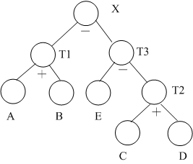
例：赋值语句：X ＝(A＋B)－(E－(C＋D))
的中间代码为：
T1 = A+B
T2 =C+D
T3 =E-T2
X =T1-T3
MOV AX, A
ADD AX, B
MOV BX, C
ADD BX, D MOV T1, AX MOV AX, E SUB AX, R1 MOV BX, T1 SUB BX, AX MOV T4, BX
目标代码：

Slide 53
重排序后的代码
T2 =C+D MOV AX, C
T3 =E-T2 ADD AX,D
T1 = A+B MOV BX, E
T4 =T1-T3 SUB BX, AX
MOV AX, A
ADD AX, B
SUB AX, BX
MOV T4, AX
原因：T4的计算紧跟在T1之后

Slide 54
为DAG表示的中间代码排序
（1）FOR k=1 TO N DO T[K]=0; /*置初值*/
（2） i=N;
（3）WHILE （存在未列入表的内部结点） DO {
（4） 选取一个未列入表的但其全部父结点均已列入T
或者没有父结点的结点n;
（5） T[i]=n; i=i - 1; /*将 n 列入表中；*/
（6） WHILE (n的最左子结点m不是叶结点并且其
所有父结点均已列入表中) DO {
（7） T[i]=m; i=i -1; /*将m列入表中*/
（8） n＝m;
}
}
（9）最后T[1],T[2],…,T[N]即为所求的结点顺序;

Slide 55
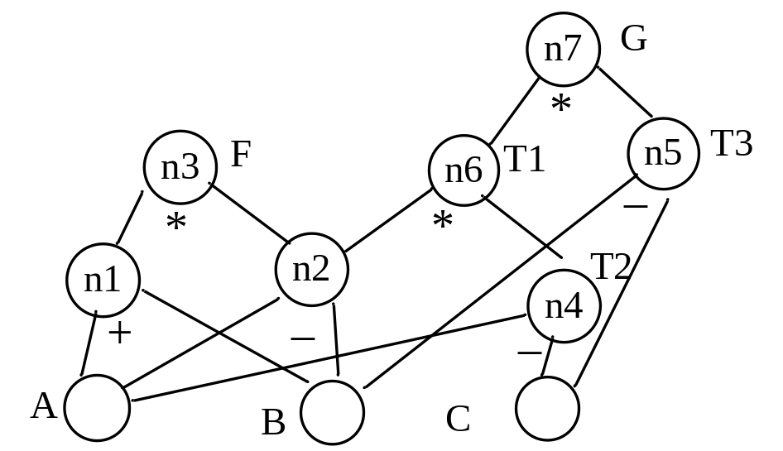
例：利用DAG重排下述中间代码
（＋,A,B, T₁）
（－,A,B, T₂）
（*, T₁, T₂, F）
（－,A,B, T₁）
（－,A,C, T₂）
（－,B,C, T₃）
（*, T₁, T₂, T₁）
（*, T₁, T₃,G）
i＝7；T的所有元素全为0；内部结点n₃和n₇均满足第4步的要求，假定选取T[7]为n₃。结点n₃的最左子结点n₁满足第6步的要求，因此按第6步，T[6]＝n₁。但n₁的最左子结点A为叶结点，不满足第6步的要求。返回上一步，n₇满足第4步的要求，于是，T[5]＝n₇。结点n₇的最左子结点n₆满足第6步的要求，因此，T[4]＝n₆。结点n₆的最左子结点n₂满足第6步的要求，因此，T[3]＝n₂。目前满足第4步要求的结点还有n₄和n₅，假定选取T[2]＝n₄。当最后把n₅列入T[1]后，算法工作结束。因此所求的内部结点次序为n₅，n₄，n₂，n₆，n₇，n₁，n₃，按这个次序可把图8.4的DAG重新表示为中间代码序列G₂
（－,B,C, T₃）
（－,A,C, T₂）
（－,A,B, R₁）
（*, R₁, T₂, T₁）
（*, T₁, T₃,G）
（＋,A,B, R₂）
（*, R₁, R₂, F）

Slide 56
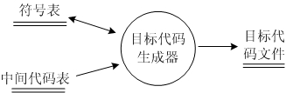
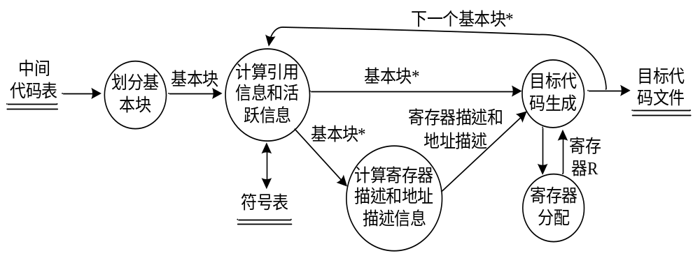
8.6 目标代码生成器的设计

Slide 57
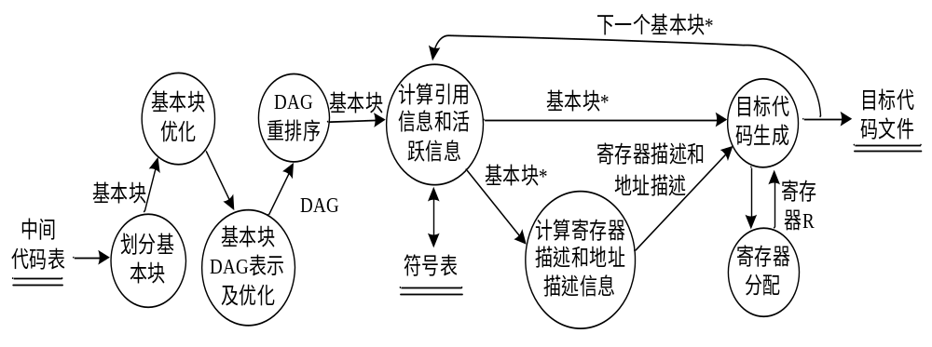

Slide 58
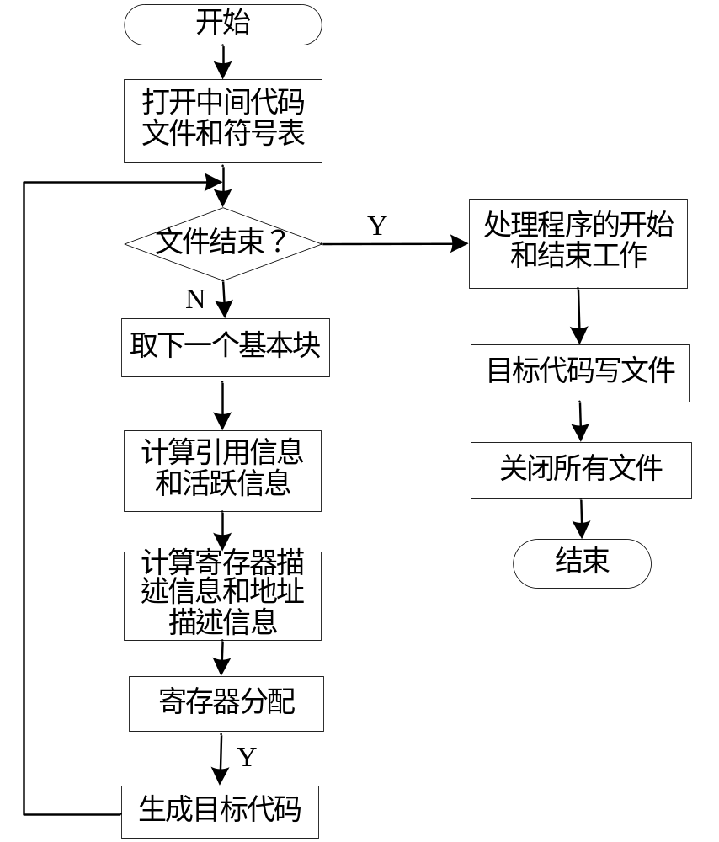

Slide 59
构成完整的汇编程序
assume cs:code,ds:data,ss:stack,es:extended ;程序开始，初始化4个段地址 extended segment ;初始化扩展段中的信息 db 1024 dup (0) extended ends stack segment ;初始化堆栈段中的信息 db 1024 dup (0) stack ends data segment ;初始化数据段中的信息 t_buff_p db 256 dup (24h) t_buff_s db 256 dup (0) data ends code segment ;代码段开始 start: mov ax,extended: ;定义程序入口 mov es,ax ;接下来的mov指令为各个段寄存器赋值 mov ax,stack mov ss,ax mov sp,1024 mov bp,sp mov ax,data mov ds,ax …… quit: mov ah,4ch INT 21H ; 程序返回操作系统控制，恢复寄存器等 code ends ;代码段结束 end start ;程序执行结束，对应于程序入口start

